Slide 1
넷마블 게임 아카데미 5기
H5

Slide 2
01
팀 소개
목차
02
게임 프로토타입
03
게임 기획

Slide 3

01
팀 소개

Slide 4
팀원 소개
하이파이브
H5
강동현
박현준
심재현
프로그래밍
프로그래밍
기획
황연리
장혜림
그래픽 디자인
그래픽 디자인

Slide 5
02
게임 프로토타입

Slide 6
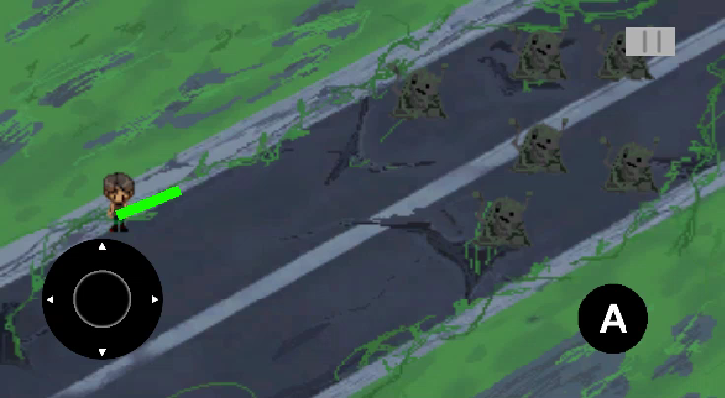
게임 프로토타입

Slide 7
03
게임 기획

Slide 8
게임 기획
게임 제목
캐리프레이즈
애프터
전쟁 후에 어떻게
살아남으실 건가요?
게임 장르
사용 엔진
액션,
로그라이크
유니티

Slide 9
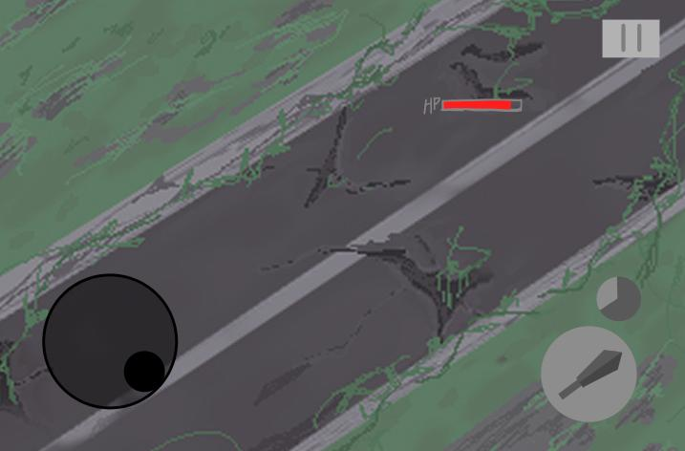
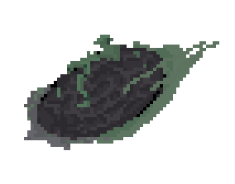
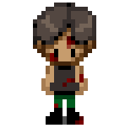
게임 기획
일시정지
체력
캐릭터
쿨타임
공격
조이스틱

Slide 10
게임 기획
배경 스토리
“
“
주인공은 전쟁 중 강화인간프로젝트에
참가하여 실험을 했다.
실험을 하는 중 공격받아 동면상태에 있고
전쟁 후 떨어진 돌이 주인공을 깨운다.

Slide 11
게임 기획
규칙
로비에서 원하는 무기를 골라 게임을 플레이하세요!
점점 어려워지는 스테이지를 돌파하여 보스맵까지 가세요!
자신만의 컨트롤로 보스를 격파하세요!
미션
체력을 전부 잃지 않고 보스까지 쓰러뜨리세요!
보상
게임 머니
무기 조각

Slide 12
THANK YOU!
MADE BY KOS

